Slide 1


Студенческий
Стартап
V очередь

Slide 2









Лестница программ Фонда
Коммерциализация
Интернационализация
Развитие
Студенческий Стартап
Старт
ИнноШкольник
УМНИК

Slide 3

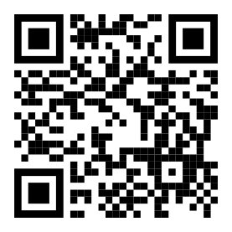
Студенческий стартап
Программа «Студенческий стартап» реализуется Фондом в рамках федерального проекта «Платформа Университетского технологического предпринимательства»
Администратор федерального проекта: Минобрнауки России
Срок реализации программы: 2022-2030 годы
Количество грантов по программе: 30 тыс. единиц
Цель программы – предоставить студенту возможность получить опыт коммерциализации идеи/задела, а также опыт предпринимательства путем создания и развития стартапа.
fasie.ru/studstartup

Slide 4
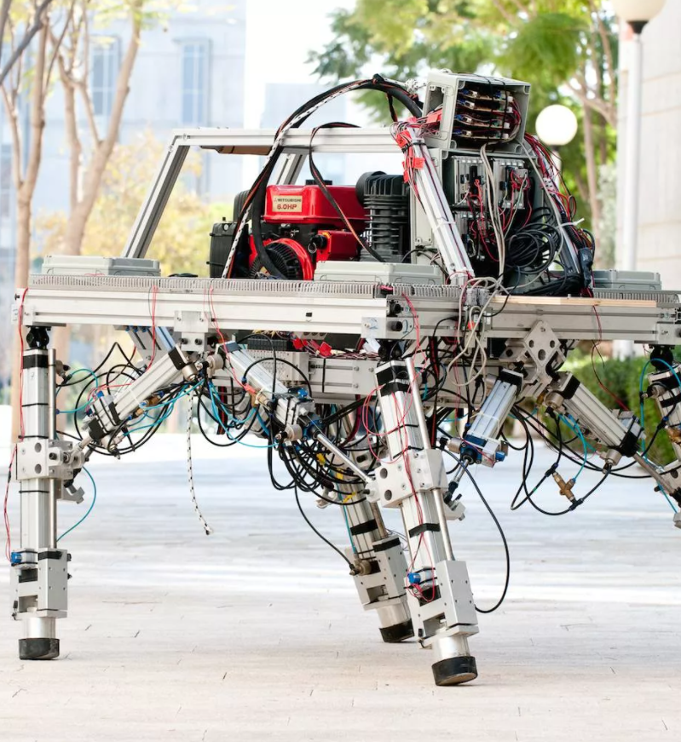



О программе
«Студенческий стартап»
• Размер гранта – до 1 млн рублей
• Количество грантов в 2024 году – 2000
• Срок выполнения проекта – 12 месяцев
• Количество этапов – 2
• Заявитель – физическое лицо (студент ВУЗа РФ)
Перечисление средств гранта:
10% средств гранта после подписания Договора
90% средств гранта после успешного завершения 1 этапа
Если заявка подана от лица, успешно завершившего программу «УМНИК», а тематика заявляемого проекта соответствует проекту, поддержанному по программе «УМНИК», оценка по критерию «Технологичность стартап-проекта» будет максимальной

Slide 5

Направления поддержки:
Расходы, связанные с регистрацией юридического лица,
в том числе взносы в уставный капитал,
Выплата заработной платы, вознаграждений физическим лицам по договорам гражданско-правового характера и начислений на такие выплаты,
Приобретение/аренда оборудования, материалов, сырья, ПО, комплектующих, а также регистрация прав на созданную интеллектуальную собственность,
Оплата работ, выполняемых сторонними юр. лицами,
индивидуальными предпринимателями и плательщиками
налога на профессиональный доход
Прочие экономически обоснованные затраты, связанные
с реализацией стартап-проекта
5

Slide 6

В рамках «Студенческого стартапа» отбираются проекты по следующим тематическим направлениям (лотам):
Н1. Цифровые технологии
Н2. Медицина и технологии здоровьесбережения
Н3. Новые материалы и химические технологии
Н4. Новые приборы и интеллектуальные производственные технологии
Н5. Биотехнологии
Н6. Ресурсосберегающая энергетика
Н7. Креативные индустрии

Slide 7
Преимущества при отборе:
Тематика проекта связана с одним из приоритетных направлений отбора:
микроэлектроника;
беспилотные летательные аппараты;
станкостроение;
искусственный интеллект;
цифровые технологии;
персонализированная медицина;
агробиотехнологии.
Участие в треке «Стартап как диплом»
Дипломы и сертификаты о прохождении
образовательных программ в области предпринимательства
Портфолио реализованных проектов
Опыт участия в деятельности/работе/мероприятиях Молодежной лаборатории и/или Передовой инженерной школы

Slide 8

Заявка в системе
ФОНД-М
Разделы заявки
Данные об участнике
Данные о стартап-проекте
и квалификации заявителя
Концепция проекта:
Аннотация проекта
Описание концепции проекта
Техническая часть проекта
Интеллектуальная собственность
Перечень планируемых работ с детализацией
4. Бесшовная поддержка проектов

Slide 9
Популярные вопросы и ответы:
Заявитель и команда
Вопрос № 1 – Есть ли какие-либо ограничения по возрасту студента?
Ответ: Нет, ограничений нет. Главное, чтобы было подтверждение факта прохождения обучения в ВУЗе по программам бакалавриата, специалитета, магистратуры или аспирантуры.
Вопрос № 2 – Есть ли какие-либо ограничения по участию студентов, получающих второе и т.д. высшее образование?
Ответ: Нет, ограничений нет.
Вопрос № 3 – Возможно ли быть грантополучателем одного проекта, и состоять в команде другого проекта?
Ответ: Таких запретов нет, но насколько это будет эффективно для работы?
Вопрос № 4 – Могут ли участвовать в конкурсе иностранные граждане студенты ВУЗов Российской Федерации?
Ответ: Да, могут.

Slide 10
Популярные вопросы и ответы:
О создаваемом юридическом лице
Вопрос № 5– Какая организационная правовая форма юр.лица необходима?
Ответ: Форма юридического лица определяется с нормами Гражданского кодекса РФ (например, ООО и т.д.).
Созданное юридическое лицо должно соответствовать критериям отнесения к субъектам малого предпринимательства в соответствии с Федеральным законом от 24.07.2007 г. № 209-ФЗ «О развитии малого и среднего предпринимательства в Российской Федерации».
Вопрос № 6 – Можно ли ИП получить грант?
Ответ: Грант получает физическое лицо, по итогам первого этапа физическое лицо создает юридическое лицо. Согласно Налоговому кодексу РФ:
Статья 11: ИП — это физическое лицо, зарегистрированное в налоговом органе в соответствующем статусе и ведущее собственный бизнес без образования юр.лица.
Вопрос № 7 – Может ли в состав учредителей юридического лица войти другое физическое лицо/ организация и т.д.?
Ответ: Да, может, но при соблюдении следующих требований:
- доля грантополучателя в уставном капитале должна составлять более 50%;
- грантополучатель должен являться генеральным директором/директором.
О создаваемом юридическом лице

Slide 11
Популярные вопросы и ответы:
При поступлении заявок
Вопрос № 8 – Может ли Заявитель использовать существующие и зарегистрированные РИД?
Ответ: Да, может, однако необходимо представить в заявке документы, подтверждающие права заявителя на РИД, планируемые к использованию в стартап-проекте, или обоснование возможности использования сторонних РИД.
Вопрос № 9 – Какой должен быть сам проект (образовательный стартап/привлекающий школьников в профессию/ развитие добровольчества и т.д.)?
Ответ: Проект, поданный в рамках заявки по программе Студенческий стартап, может быть любой направленности. Главное требование, чтобы проекты были технологическими, так как Федеральный проект звучит как «Платформа университетского технологического предпринимательства».
При поступлении заявок

Slide 12
Популярные вопросы и ответы:
При поступлении заявок
Вопрос № 10 – На что больше направлен проект: на науку или коммерциализацию?
Ответ: Программа направлена на реализацию студентами стартап-проектов и на выполнение работ по созданию новых товаров, изделий, технологий или услуг с использованием результатов научно-технических и технологических исследований, имеющих потенциал коммерциализации и находящихся на самой ранней стадии развития.
Вопрос № 11 – Каким документом подтвердить участие в программе «Стартап как диплом»?
Ответ: Строгих требований к формату документа нет. Может быть письмо/справка с печатью организации об участии заявителя в программе «Стартап как диплом», подписанная уполномоченным лицом (например, заведующим кафедрой).
Вопрос № 12 – Как учитывается прохождение акселератора для принятия решения о поддержке?
Ответ: Прохождение акселерационной программы или участие в образовательных программах повышения предпринимательской компетентности относится к критерию «Квалификация заявителя». Соответственно, будет оцениваться и учитываться при составлении рейтинга по итогам независимой экспертизы.

Slide 13
Популярные вопросы и ответы:
Статьи расходов
Вопрос № 13 – Что понимается под «прочими экономически обоснованными затратами» в части направлений расходов?
Ответ: Это те затраты, которые не подходят под прямо указанные направления расходов, но связаны с реализацией стартап-проекта и могут быть отнесены к одной или нескольким работам календарного плана.
Вопрос № 14 – Если получатель гранта не сможет на каком-либо этапе достигнуть планируемых результатов, то как Фонд будет поступать?
Ответ: В договоре есть пункт 5.15, который звучит так: «В случае невыполнения получателем гранта очередного этапа Работ, а также при отсутствии отчетных документов, предусмотренных п. 5.10 и п. 5.11 Положения и календарным планом выполнения Работ, представленных получателем гранта в установленные этим планом сроки, Фонд вправе потребовать от получателя гранта возврата средств гранта в объеме финансирования данного этапа за счет средств гранта или фактически перечисленных средств по Договору.»

Slide 14
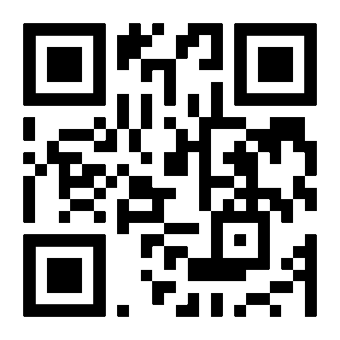
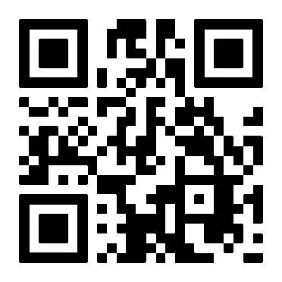
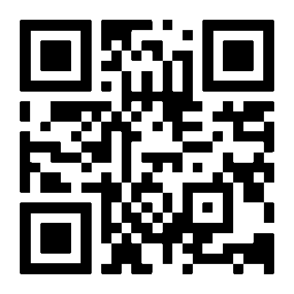

Спасибо
за внимание!
Сайт
Фонда:
fasie.ru
Telegram
канал
t.me/fasietalks
Группа
Вконтакте:
vk.com/fondfasie

